Slide 1
Welcome

Slide 2
শিক্ষক পরিচিতি
পাঠ পরিচিতি
M. Aminul Haque
Ph.D Student, M.Sc.TE (CSE), B.Sc.TE (CSE),
Islamic University of Technology (IUT),
Organization of Islamic Cooperation (OIC)
Assistant Teacher (ICT),
Ashuganj Tap Bidyut Kendra High School,
Ashuganj Power Station Company Limited,
Ashuganj, Brahmanbaria.
শ্রেণি: ৮ম
বিষয়: তথ্য ও যোগাযোগ প্রযুক্তি
অধ্যায়: ৪: স্প্রেডশিটের ব্যবহার
Contact & Profile:
Mobile : 01746-681860
E-mail : aminul.iutoic@gmail.com
Blog : http://www.aminuliut.blogspot.com
Shikkhok Batayon: https://teachers.gov.bd/profile/aminul.iutoic
Facebook : https://www.facebook.com/aminul.haque.5076

Slide 3
স্প্রেডশিট

Slide 4
শিখনফল
এই পাঠ শেষে শিক্ষার্থীরা...............
১। স্প্রেডশিট প্রোগ্রামে বিয়োগ করতে পারবে।
২। স্প্রেডশিট প্রোগ্রামে চার্ট প্রবেশ করাতে পারবে।
৩। স্প্রেডশিট প্রোগ্রামে বার ডায়াগ্রাম অঙ্কন করতে
পারবে।

Slide 5
স্প্রেডশিট প্রোগ্রামে গাণিতিক কাজ
ও
বার ডায়াগ্রাম অংকন করা

Slide 6
বিয়োগ করার নিয়ম
এক্সেলের ওয়ার্কশিটে বিয়োগ করার পদ্ধতিও যোগ করার পদ্ধতির মতো। তবে স্বয়ংক্রিয় বিয়োগ করার কোনো ব্যবস্থা নেই। ফলাফল সেলে সূত্র বসিয়ে বিয়োগের কাজ করতে হয়।

Slide 7
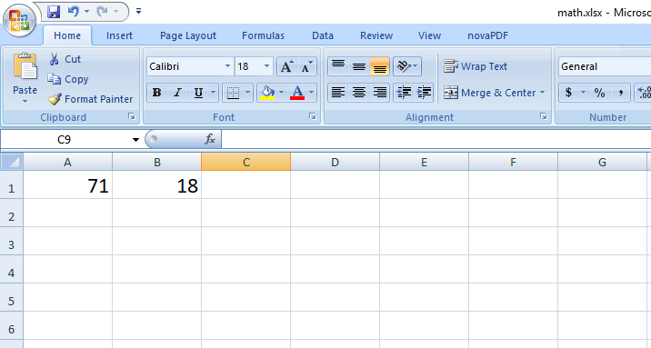
দুইটি সংখ্যার মধ্যে বিয়োগ করা
53
এই দুইটি সংখ্যার বিয়োগফল কত হবে?
এই দুইটি সংখ্যার বিয়োগফল হবে
চল আমরা পরবর্তী স্লাইডে স্প্রেডশিট প্রোগ্রামে ম্যানুয়্যালি বিয়োগ করা দেখি

Slide 8
দুইটি সংখ্যার মধ্যে বিয়োগ করা
?
=A1-B1 টাইপ করে এন্টার কী চাপলে কাঙ্খিত ফলাফল দেখাবে
প্রশ্নবোধক স্থানে আমরা কোন সূত্র টাইপ করবো
পরবর্তী স্লাইডের মতো সংখ্যা দুইটির ম্যানুয়্যালি বিয়োগফল দেখাবে

Slide 9
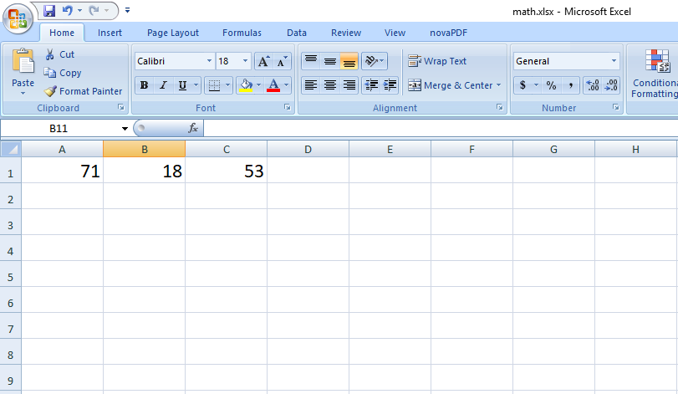
সংখ্যা দুইটির প্রাপ্ত বিয়োগফল

Slide 10
জোড়ায় কাজঃ
স্প্রেডশিট সফটওয়্যার ব্যবহার করে উক্ত সংখ্যা দুইটির যোগফল ও বিয়োগফল বের করার পদ্ধতি লিখ।

Slide 11
স্প্রেডশিট চার্ট
উপাত্তকে চিত্রভিত্তিক উপস্থাপন করাকে চার্ট বলে। স্প্রেডশিট এ বিভিন্ন প্রকার চার্টের অপশন রয়েছে:
-কলাম চার্ট, বার চার্ট, পাই চার্ট,
-লাইন চার্ট, গ্রাফ চার্ট, বাবল চার্ট, স্ট্যাটিসটিকস্ চার্ট

Slide 12
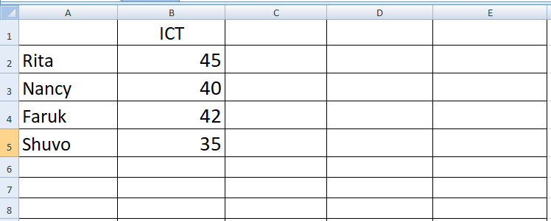
বার ডায়াগ্রাম অংকন করার নিয়ম
বার ডায়াগ্রাম হলো আয়তাকার লেখচিত্র। এতে কিছু স্তম্ভ লেখা পাশাপাশি থেকে উচ্চতা অনুসারে বিভিন্ন মান প্রকাশ করে। বার ডায়াগ্রাম অংকনের জন্য প্রথমে উপাত্ত প্রবেশ করাতে হয়।

Slide 13
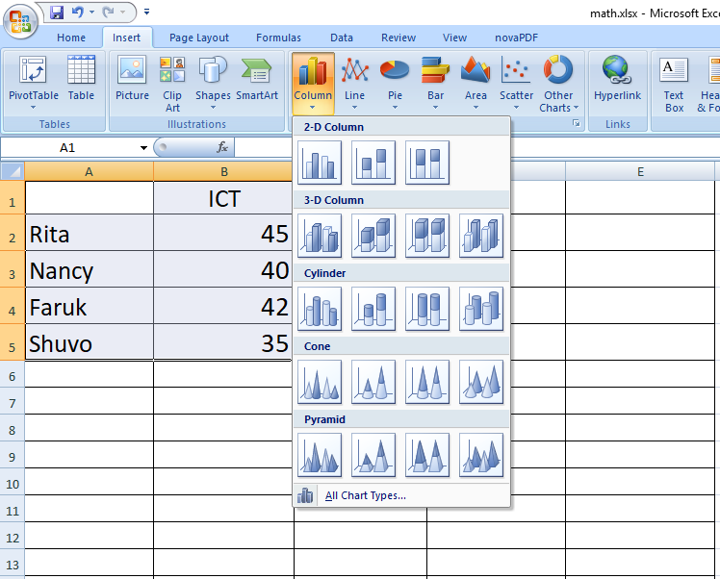
বার ডায়াগ্রাম অংকন করার প্রক্রিয়া
১। যে তথ্যের বার
ডায়াগ্রাম অঙ্কন করবো
তা রেঞ্জ করবো/ সিলেক্ট করবো
২। Insert এ ক্লিক
3। Column এ ক্লিক
4। 2-D Column
থেকে মধ্যেরটি বা যে
কোনটি নির্বাচন করবো
১-৪ ধাপের কাজ করলে পরবর্তী স্লাইডের মতো বার ডায়াগ্রাম দেখাবে

Slide 14
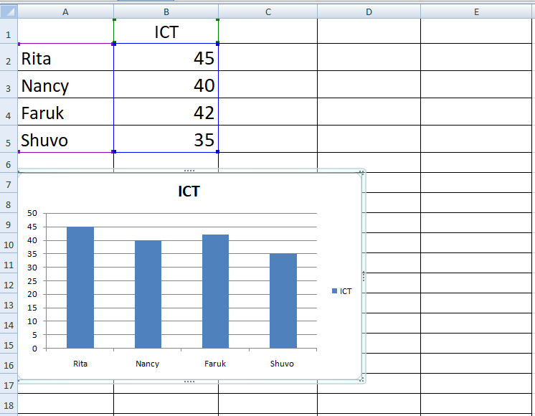
প্রদত্ত তথ্যের ভিত্তিতে অঙ্কিত বার ডায়াগ্রাম

Slide 15
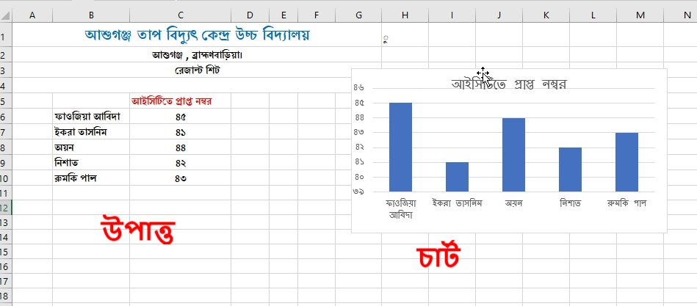
দল-১:
দলীয় কাজ
নিচের উপাত্ত স্প্রেডশিটে প্রবেশ করাও এবং বার ডায়াগ্রাম তৈরি কর
( কলাম চার্ট )

Slide 16
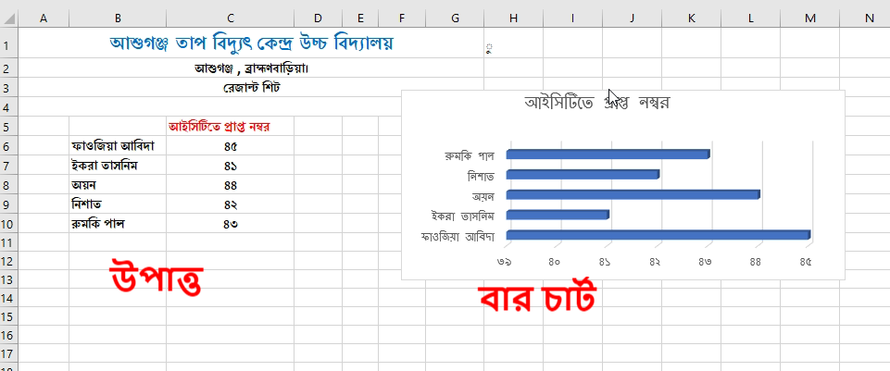
দল-২:
দলীয় কাজ
নিচের উপাত্ত স্প্রেডশিটে প্রবেশ করাও এবং বার ডায়াগ্রাম তৈরি কর

Slide 17
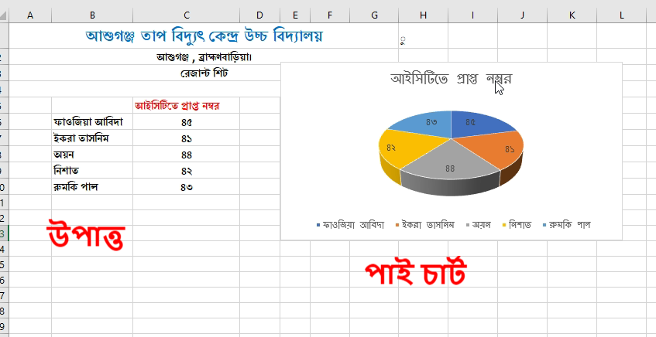
দল-৩:
দলীয় কাজ
নিচের উপাত্ত স্প্রেডশিটে প্রবেশ করাও এবং বার ডায়াগ্রাম তৈরি কর

Slide 18
দল-৪:
দলীয় কাজ
নিচের উপাত্ত স্প্রেডশিটে প্রবেশ করাও এবং বার ডায়াগ্রাম তৈরি কর

Slide 19
মূল্যায়ন
১। এক্সেলে যোগ করা যায় কয় ভাবে?
দুইভাবে
২। ম্যানুয়ালি যোগ করতে সূত্রের প্রথমে কোন চিহ্ন দিতে হয়?
= চিহ্ন
৩। চার্ট অপশন কোন মেনু বা ট্যাবে থাকে?
ইনসার্ট
৪। সেল রেঞ্জ লেখার একটি উদাহরণ দাও।
=Sum(A1:D1)

Slide 20
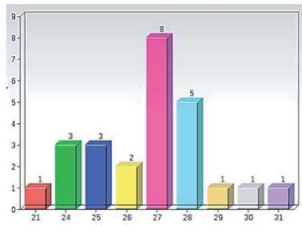
বাড়ীর কাজঃ
তোমাদের বিদ্যালয়ের গত তিন বছরের এসএসসি পরীক্ষার ফলাফল বার ডায়াগ্রামের মাধ্যমে উপস্থাপন করার প্রক্রিয়া লিখে আনবে।

Slide 21
Thank You!

